Slide 1
КУРСОВАЯ РАБОТА
На тему: «Разработка мобильного приложения «Нестандартный конвертер чисел»
Подготовил студент группы ИСП311 Васильев Глеб

Slide 2
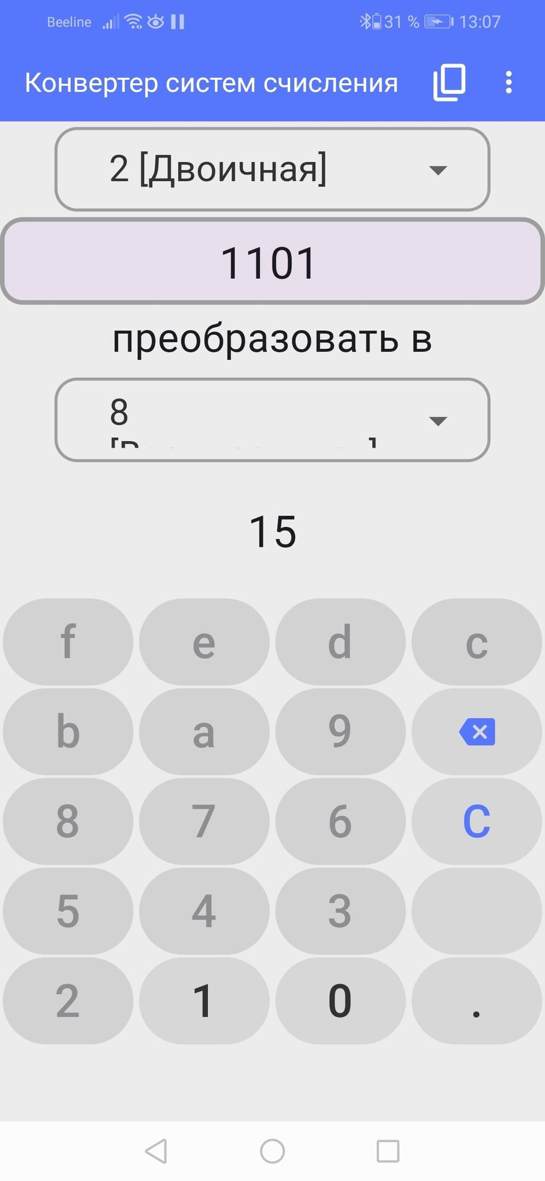
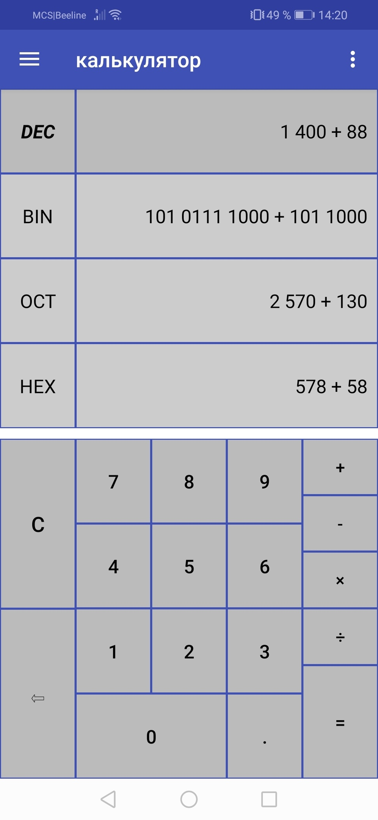
Анализ рынка программных продуктов
Конвертер систем счисления
Бинарный калькулятор

Slide 3
Зачем разрабатывать свое приложение?
Недостатки:
Требования:
Некорректно отображаемый интерфейс
Не совсем корректно работающие кнопки
Нет возможности конвертировать числа в нестандартные вычислительные системы
Перегруженность приложения, низкая скорость работы
Минималистичный, адекватно воспринимающийся интерфейс
Высокая скорость работы приложения
Широкий функционалом в плане конвертации чисел

Slide 4
Что нужно для реализации?
Выбор ОС
Изучение технологии разработки ПО
Проектирование и разработка приложение

Slide 5
Выбор Операционной Системы
Доступность средств разработки
Свободное распространение ПО
Безопасность
Современная среда разработки
Фирменный магазин
Открытость платформы

Slide 6
Выбор Операционной Системы

Slide 7





Выбор средств разработки

Slide 8
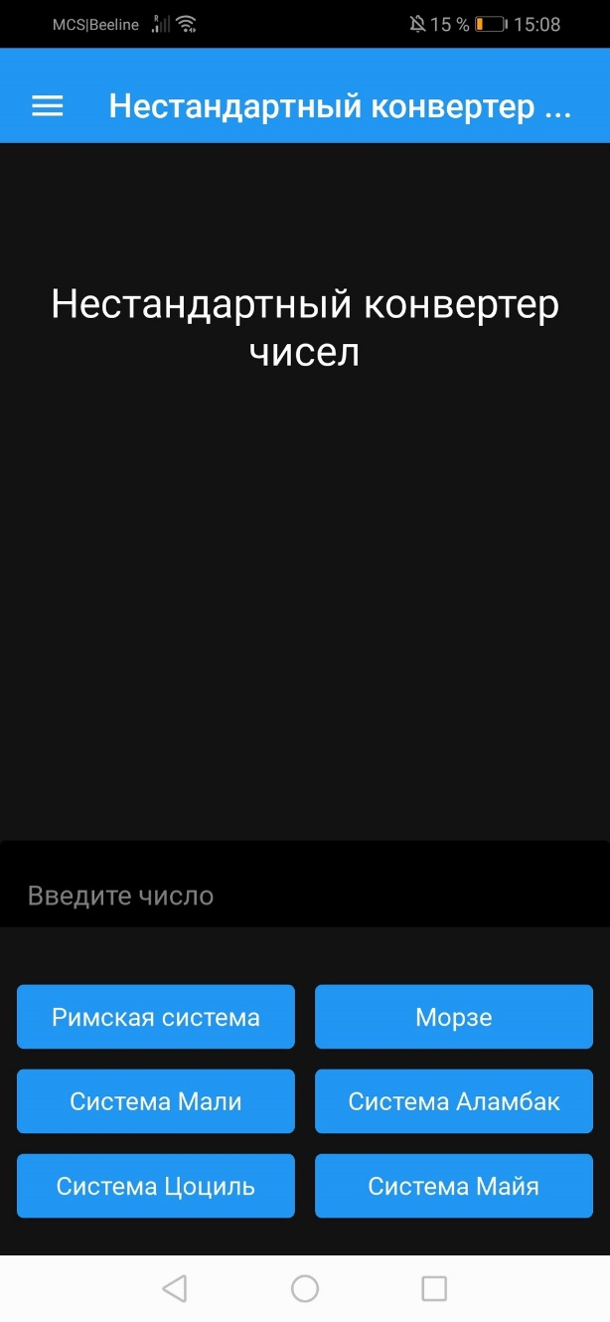
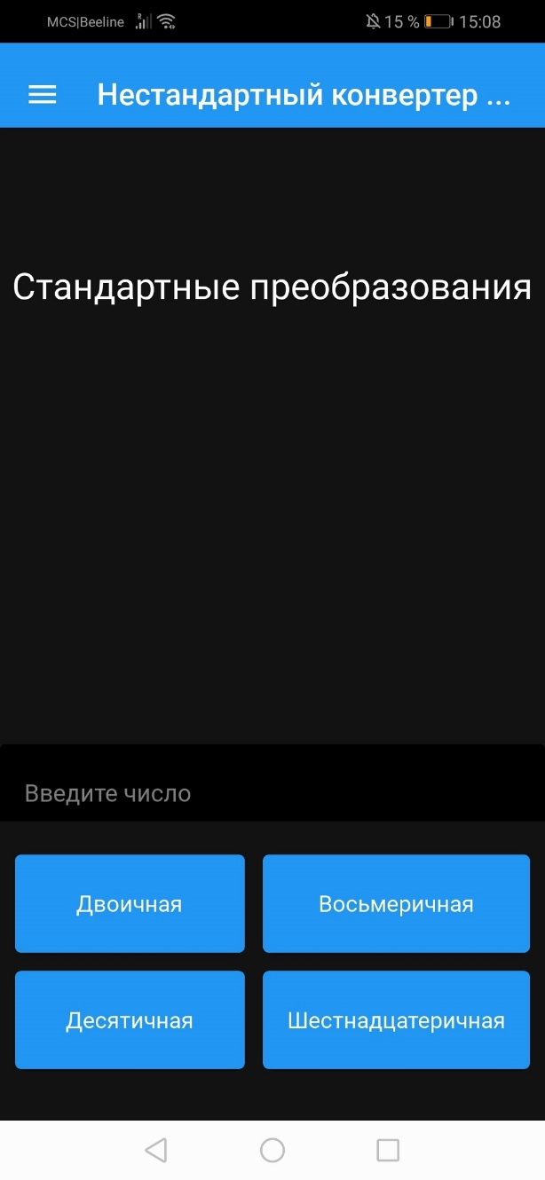
Внешний вид приложения
Главный экран
Экран общепринятых систем счисления

Slide 9

В заключение…

Slide 10
Спасибо за внимание!

